Slide 1
ΚΕΦ5
Επίπεδο Δικτύου
(Layer 3 OSI Model)
ΣΤΥΑ 2018
ΣΓΟΣ (ΕΠ) ΣΤΕΡΓΙΑΝΝΗσ ΕΥΡΙΠΙΔΗΣ

Slide 2
Επίπεδο Δικτύου
ΚΕΦ5
Το επίπεδο δικτύου ή το OSI Layer 3 παρέχει υπηρεσίες που επιτρέπουν στις τελικές συσκευές να ανταλλάσσουν δεδομένα στο δίκτυο.
Βασικές Διεργασίες:
Διευθυνσιοδότηση τελικών συσκευών
Ενθυλάκωση
Δρομολόγηση
Από-Ενθυλάκωση

Slide 3
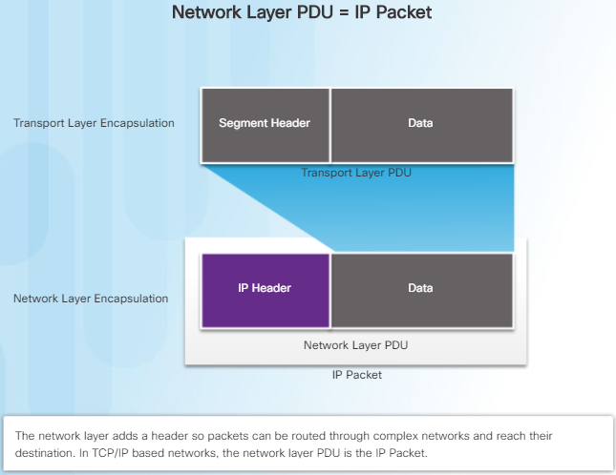
Ενθυλάκωση
ΚΕΦ5

Slide 4
Χαρακτηριστικά Πρωτοκόλλου IP
ΚΕΦ5
Το IP σχεδιάστηκε ως πρωτόκολλο με χαμηλή επιβάρυνση
Παρέχει μόνο τις λειτουργίες που είναι απαραίτητες για την παράδοση ενός πακέτου από πηγή σε προορισμό μέσω ενός δικτύου
Βασικά χαρακτηριστικά:
Connectionless
Best Effort Delivery
Media Independent

Slide 5
Connectionless
ΚΕΦ5
Το IP είναι χωρίς σύνδεση, πράγμα που σημαίνει ότι δεν δημιουργείται ειδική σύνδεση από άκρο σε άκρο πριν από την αποστολή των δεδομένων
H επικοινωνία χωρίς σύνδεση είναι εννοιολογικά παρόμοια με την αποστολή μιας επιστολής σε κάποιον χωρίς προηγούμενη ειδοποίηση του παραλήπτη.
Ο αποστολέας δεν γνωρίζει αν ο παραλήπτης είναι παρών, αν το πακέτο έφτασε ή αν μπορεί να διαβαστεί από τον παραλήπτη.
Ο παραλήπτης δεν γνωρίζει πότε θα λάβει πακέτο

Slide 6
Best Effort Delivery
ΚΕΦ5
a.k.a. Αναξιόπιστη μεταφορά
Το πρωτόκολλο IP δεν εγγυάται ότι όλα τα πακέτα που αποστέλλονται θα παραδοθούν
Αναξιόπιστο σημαίνει ότι το IP δεν έχει τη δυνατότητα να διαχειρίζεται και να ανακτά πακέτα που δεν έχουν παραδοθεί ή έχουν αποτύχει.
Αυτό οφείλεται στο γεγονός ότι ενώ τα πακέτα IP αποστέλλονται με πληροφορίες σχετικά με την τοποθεσία παράδοσης, δεν περιέχουν πληροφορίες που μπορούν να επεξεργαστούν για να ενημερώσουν τον αποστολέα σχετικά με το εάν η παράδοση ήταν επιτυχής.
Τα πακέτα ενδέχεται να φτάσουν στον προορισμό αλλοιωμένα, εκτός σειράς ή καθόλου
Το IP δεν παρέχει δυνατότητα αναμετάδοσης πακέτων σε περίπτωση εμφάνισης σφαλμάτων

Slide 7
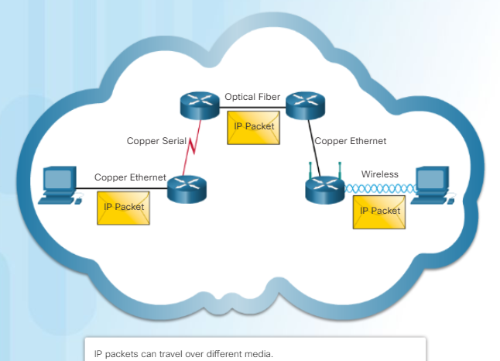
Media Independent
ΚΕΦ5
Η μεταφορά των πακέτων IP δεν περιορίζεται σε κάποιο συγκεκριμένο μέσο

Slide 8
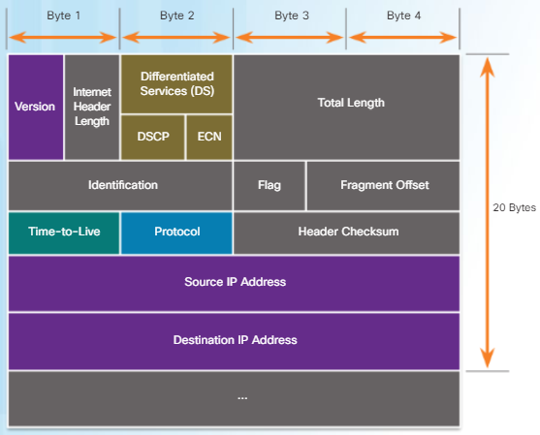
IPv4 Packet Header
ΚΕΦ5

Slide 9
Σημαντικά πεδία κεφαλίδας IPv4 (1)
ΚΕΦ5
Version - Περιέχει μια δυαδική τιμή 4 δυαδικών ψηφίων που έχει οριστεί σε 0100 που το αναγνωρίζει ως πακέτο IP έκδοσης 4.
DiffServ (DS) - Το πεδίο DS είναι ένα πεδίο 8-bit που χρησιμοποιείται για τον προσδιορισμό της προτεραιότητας κάθε πακέτου.
Time-to-Live (TTL) - Περιέχει δυαδική τιμή 8 bit που χρησιμοποιείται για τον περιορισμό της διάρκειας ζωής ενός πακέτου. Ο αποστολέας ορίζει την αρχική τιμή TTL και μειώνεται κατά ένα κάθε φορά που το πακέτο επεξεργάζεται από ένα δρομολογητή. Εάν TTL =0, ο δρομολογητής απορρίπτει το πακέτο και στέλνει μήνυμα ICMP στην διεύθυνση IP προέλευσης.

Slide 10
Σημαντικά πεδία κεφαλίδας IPv4 (2)
ΚΕΦ5
Protocol- Το πεδίο χρησιμοποιείται για την αναγνώριση του πρωτοκόλλου επόμενου επιπέδου. Οι κοινές τιμές περιλαμβάνουν το ICMP (1), το TCP (6) και το UDP (17).
Source IPv4 address - Περιλαμβάνει δυαδική τιμή 32 bit που αντιπροσωπεύει τη διεύθυνση IPv4 προέλευσης του πακέτου. Η διεύθυνση IPv4 πηγής είναι πάντα μια διεύθυνση unicast.
Destination IPv4 address - Περιέχει δυαδική τιμή 32 bit που αντιπροσωπεύει τη διεύθυνση IPv4 προορισμού του πακέτου. Η διεύθυνση IPv4 προορισμού είναι μια διεύθυνση unicast, multicast ή broadcast.

Slide 11
Περιορισμοί IPv4 (1)
ΚΕΦ5
Με τα χρόνια, το IPv4 έχει ενημερωθεί για να αντιμετωπίσει νέες προκλήσεις
Ωστόσο, ακόμη και με αλλαγές, το IPv4 εξακολουθεί να έχει τρία σημαντικά ζητήματα:
Εξάντληση διευθύνσεων IP - Το IPv4 διαθέτει έναν περιορισμένο αριθμό διαθέσιμων δημόσιων διευθύνσεων IPv4. Αν και υπάρχουν περίπου 4 δισεκατομμύρια διευθύνσεις IPv4, ο αυξανόμενος αριθμός νέων συσκευών IP, οι συνεχείς συνδέσεις και η δυνητική ανάπτυξη λιγότερο ανεπτυγμένων περιφερειών αύξησαν την ανάγκη για περισσότερες διευθύνσεις.

Slide 12
Περιορισμοί IPv4 (2)
ΚΕΦ5
Διόγκωση πίνακα δρομολόγησης Internet - Ένας πίνακας δρομολόγησης χρησιμοποιείται από τους δρομολογητές για να κάνει τους καλύτερους προσδιορισμούς διαδρομής. Καθώς αυξάνεται ο αριθμός των εξυπηρετητών που συνδέονται με το Διαδίκτυο, ο αριθμός των διαδρομών δικτύου αυξάνεται επίσης καταναλώνοντας πολλούς πόρους μνήμης και επεξεργαστή σε δρομολογητές Διαδικτύου.
Έλλειψη συνδεσιμότητας από άκρο σε άκρο - Η μετάφραση διεύθυνσης δικτύου (NAT) είναι μια τεχνολογία που εφαρμόζεται συνήθως στα δίκτυα IPv4. Το NAT παρέχει έναν τρόπο για να μοιράζονται πολλές συσκευές με μια κοινή διεύθυνση IPv4. Ωστόσο, επειδή η κοινόχρηστη διεύθυνση IPv4 είναι κοινόχρηστη, η διεύθυνση IPv4 ενός εσωτερικού κεντρικού υπολογιστή δικτύου είναι κρυμμένη. Αυτό μπορεί να είναι προβληματικό για τεχνολογίες που απαιτούν σύνδεση από άκρο σε άκρο.

Slide 13
IPv6
ΚΕΦ5
Το IPv6 ξεπερνά τους περιορισμούς του IPv4 και αποτελεί ισχυρή ενίσχυση με χαρακτηριστικά που ανταποκρίνονται καλύτερα στις τρέχουσες και προβλέψιμες απαιτήσεις του δικτύου.
Οι βελτιώσεις που παρέχει το IPv6 περιλαμβάνουν:
Αυξημένος χώρος διευθύνσεων - Οι διευθύνσεις IPv6 βασίζονται σε ιεραρχική διεύθυνση 128-bit, σε αντίθεση με το IPv4 με 32 bit.
Βελτιωμένο χειρισμό πακέτων - Η κεφαλίδα IPv6 έχει απλουστευθεί με λιγότερα πεδία.
Εξαλείφει την ανάγκη για NAT - Με τόσο μεγάλο αριθμό δημόσιων διευθύνσεων IPv6, δεν απαιτείται. Αυτό αποτρέπει ορισμένα από τα προβλήματα εφαρμογής που προκαλούνται από το NAT, τα οποία αντιμετωπίζουν εφαρμογές που απαιτούν σύνδεση από άκρο σε άκρο.

Slide 14
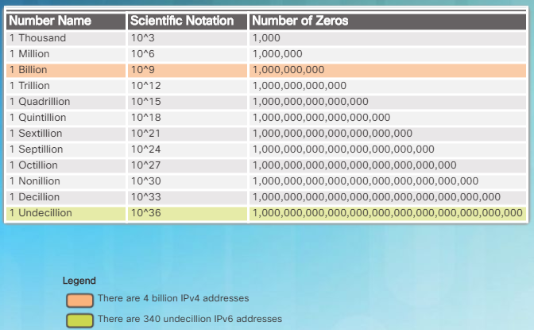
Αριθμός Διευθύνσεων
ΚΕΦ5

Slide 15
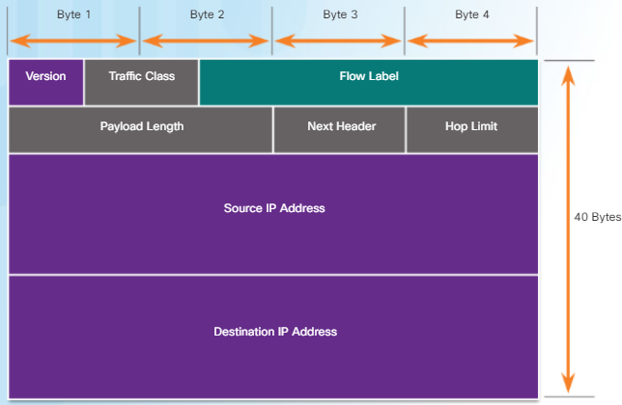
IPv6 Packet Header
ΚΕΦ5

Slide 16
Σημαντικά πεδία κεφαλίδας IPv6 (1)
ΚΕΦ5
Version - Αυτό το πεδίο περιέχει μια δυαδική τιμή 4 δυαδικών ψηφίων που έχει οριστεί σε 0110, η οποία τα αναγνωρίζει ως πακέτο IP έκδοσης 6.
Traffic class- Αυτό το πεδίο 8-bit είναι ισοδύναμο με το πεδίο Διαφοροποιημένες Υπηρεσίες (DS) IPv4.
Flow label- Αυτό το πεδίο 20-bit υποδηλώνει ότι όλα τα πακέτα με την ίδια ετικέτα ροής λαμβάνουν τον ίδιο τύπο χειρισμού από τους δρομολογητές.
Payload Length- Αυτό το πεδίο 16-bit υποδεικνύει το μήκος του τμήματος δεδομένων ή του ωφέλιμου φορτίου του πακέτου IPv6.

Slide 17
Σημαντικά πεδία κεφαλίδας IPv6 (2)
ΚΕΦ5
Next Header - Αυτό το πεδίο 8-bit είναι ισοδύναμο με το πρωτόκολλο IPv4.
Hop Limit - Αυτό το πεδίο 8-bit αντικαθιστά το πεδίο IPv4 TTL. Αυτή η τιμή μειώνεται κατά μία τιμή από κάθε δρομολογητή που προωθεί το πακέτο. Όταν ο μετρητής φτάσει στο 0, το πακέτο απορρίπτεται και ένα μήνυμα ICMPv6 Time Exceeded προωθείται στον κεντρικό αποστολέα
Source IPv6 Address- Αυτό το πεδίο 128-bit αναγνωρίζει τη διεύθυνση IPv6 του κεντρικού υπολογιστή αποστολής.
Destination IPv6 Address - Αυτό το πεδίο 128-bit προσδιορίζει τη διεύθυνση IPv6 του κεντρικού υπολογιστή που λαμβάνει

